Slide 1
Multimedijalno umrežavanje
Lekcija 2 i 3

Slide 2
Multimedijalne aplikacije: mrežni audio i video (“kontinualni mediji”)
Šta je to Quality of Services?
QoS mreža obezbeđuje aplikaciji nivo performansi potreban za funkcionisanje aplikacije

Slide 3
Multimedijalne mrežne aplikacije
Klase multimedijalnih aplikacija:
  Streaming uskladištenog audio i video sadržaja
  Streaming audio i video signala-zapisa "uživo„
  Interaktivni audio i video u realnom vremenu
Osnovne karakteristike:
Tipično osetljivost na kašnjenje
  end-to-end kašnjenje
  jitter kašnjenje (promena kašnjenja paketa unutar
  istog toka paketa (packet stream)
Tolerancija gubitaka: gubici koji se ne pojavljuju često prouzrokovani minornim greškama-kvarovima
Ove karakteristike se razlikuju od "elastičnih" Web aplikacija, e-mail, FTP i Telnet, koje su netolerantne na gubitke ali tolerantne na kašnjenje

Slide 4
Streaming uskladištenih multimedijanih aplikacija
Streaming:
  medijalna aplikacija uskladištena na izvoru
  transmitovana do klijenta
  streaming: klijentovo preslušavanje ili gledanje - playout počinje pre nego što svi podaci stignu
vremenska ograničenja za podatke koji još uvek treba da se prenesu nisu toliko stroga kao kod aplikacija "uživo", interaktivnih aplikacija kao što su telefoniranje preko Interneta i video konferensing.

Slide 5


Streaming uskladištene multimedijalne aplikacije:
Šta je to ?
Kumulativni podaci
2. video
sent
1. video
recorded
3. video received,
played out at client
network
delay
vreme
streaming: u ovom trenutku, klijent
izvodi (play out) rani-početni deo videa,
dok server još uvek šalje preostali
deo videa

Slide 6
Streaming uskladištene multimedijalne aplikacije: interaktivnost
Funkcionalnost kao-kod-VCR-a:
klijent može da pauzira, premota video zapis itd.
  10 sec početno kašnjenje OK
  1-2 sec dok komanda ne počne da se izvršava OK
  RTSP je često korišćen

Slide 7
Streaming multimedijalnih aplikacija „live"
Primeri:
Internet radio talk show
Uživo sportski događaji
Streaming
playback bafer
playback može da se uspori nekoliko desetina sekundi nakon transmisije
postoje vremenska ograničenja još uvek
Interaktivnost
nemuguće brzo premotavanje
premotavanje pa pauza, to je moguće

Slide 8
Multimedija u realnom vremenu - Interaktivnost
aplikacije: IP telefoniranje, video konferencija, distribuirani interaktivni svet
zahtevi end-end kašnjenja:
  za glas, kašnjenja manja od 150 msec slušalac ne primećuje
  kašnjenja između 150 msec i 400 msec mogu biti prihvatljiva
    uključuju aplikacioni-nivo (paketizacija) i mrežna kašnjenja
    značajno veća kašnjenja slabe interaktivnost
inicijalizacija sesija
  kako onaj koji poziva oglašava svoju IP adresu, broj porta, algoritme kodiranja?

Slide 9
Multimedija preko Internet-a
TCP/UDP/IP: “servis najboljeg pokušaja”
nema garancija da neće biti kašnjenja, gubitaka
Današnje multimedijalne aplikacije na Internet-u
koriste tehnike aplikacionog nivoa da bi smanjile
(što je moguće više) uticaje kašnjenja i gubitaka

Slide 10
Kako treba razvijati Internet da bolje podržava multimediju?
Filozofija integrisanih servisa:
Fundamentalne promene na Internet-u tako da aplikacije mogu da rezervišu end-to-end širinu opsega
Zahteva novi, kompleksan softver na hostovima i ruterima
Nemešanje
nema promena kao gore
ISP povećavaju širinu opsega kako zahtevi rastu
mreže sa distribucijom sadržaja repliciraju uskladišten sadržaj na krajeve Internet-a (Web strane, MP3, video)
višestruko upućivanje na overlay mrežama na aplikacionom sloju
  sportski događaji
  Filozofija različitih servisa:
  Male promene Internet infrastrukture tako da se obezbedi prva i druga klasa servisa

Slide 11
Audio kompresija
pre prenosa preko računarskih mreža signal treba biti digitalizovan i komprimovan
Analogni signal (glas, muzika) je semplovan konstantnom brzinom
  telefon: 8,000 samples/sec
  CD muzika: 44,100 samples/sec
Svaki odbirak je kvantizovan, tj. zaokružen
  npr. 2⁸=256 mogućih kvantizacionih veličina
Svaka kvantizaciona veličina je predstavljena bit-ovima
  8 bit-ova za 256 vrednosti

Slide 12
Audio kompresija
PCM impulsno kodna modulacija
primer: 8,000 samples/sec, 8 bitova --> 64,000 bps
Prijemnik vrši konverziju nazad u analogni signal:
  postoji smanjenje kvaliteta
CD - 44100 samples/sec, 16 bits per sample
Primeri brzina
CD stereo: 1.411 Mbps
tehnike kompresije
MPEG 1 sloj 3 - MP3: 96, 128, 160 kbps. Kada se datoteka MP3 razbije na delove, svaki deo još uvek može da se reprodukuje.
VoIP: 14 kbps

Slide 13
Video kompresija
Video je niz slika prikazanih konstantnom brzinom
  npr. 24 ili 30 slika/sec
Digitalna slika je niz piksela
Svaki piksel je predstavljen bit-ovima koji definišu osvetljenje i boju
Redundantnost
  prostorna
  vremenska

Slide 14
Video kompresija
Primeri:
MPEG 1 (CD-ROM) 1.5 Mbps
MPEG2 (DVD) 3-6 Mbps
MPEG4 (za objektno orijentisanu video kompresiju, često korišćen na Internet-u, < 1 Mbps)
Istraživanje:
Uslojeni (skalabilni) video
  prilagođava slojeve na iskoristljivu širinu opsega

Slide 15
Streaming uskladištene multimedijalne aplikacije
RealTimeProtocol, RTStreamingP
Tehnike streaming-a aplikacionog nivoa za pravljenje najboljeg rešenja servisa najboljeg pokušaja:
  bafering na klijent strani
  korišćenje UDP-a u odnosu na TCP
  višestruka kodiranja
Media player
dekompresija
uklanja jitter
korekcija greške

Slide 16
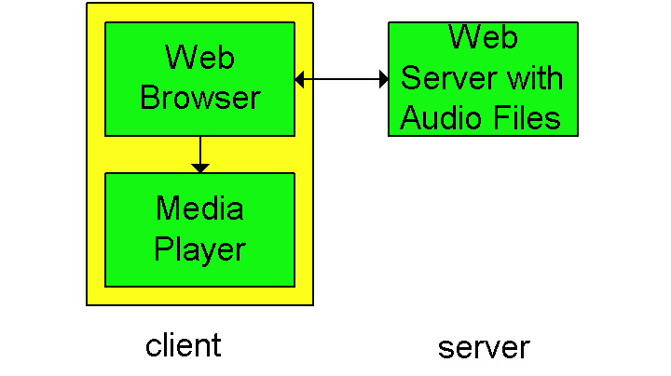
Multimedija na Iternet-u: najprostiji pristup

Slide 17
Multimedija na Iternet-u: najprostiji pristup
audio ili video uskladišten u fajl
pretraživač uspostavlja TCP konekciju sa Web serverom i zahteva audio/video fajl sa HTTP zahtev-porukom
fajl transferovan kao HTTP objekat
  primljen u potpunosti na klijent strani
  onda prosleđen plejeru
audio, video nisu stream-ovani:
ne postoji, “pipelining,” duga kašnjenja, dok ne bude playout!

Slide 18
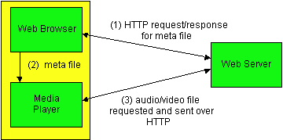
Multimedija na Internet-u: streaming pristup
pretraživač dobija (GET) metafile (URL ili tip kodiranja)
pretraživač startuje player, prosleđujući mu metafile
player kontaktira server
server stream-uje audio/video ka player-u

Slide 19
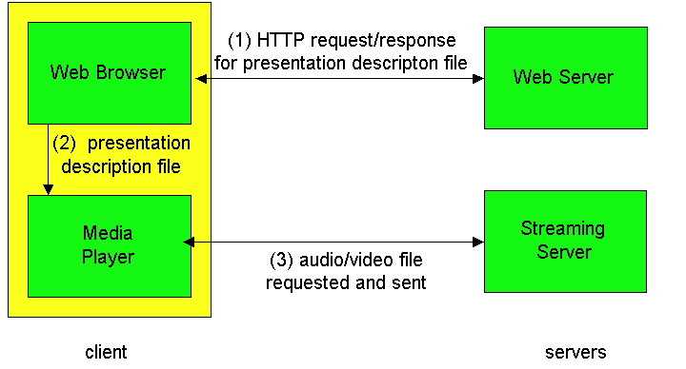
Streaming sa streaming servera
Ova arhitektura dozvoljava protokole koji nisu HTTP između servera i medija player-a
Koristi UDP radije nego TCP

Slide 20
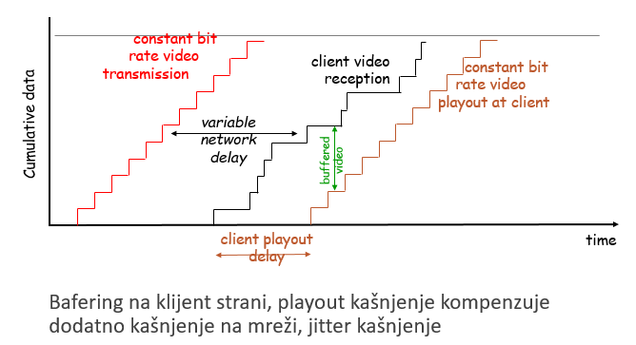
Streaming multimedijalne aplikacije: bafering na klijent strani

Slide 21
Streaming multimedijalne aplikacije: bafering na klijent strani

Slide 22
Streaming multimedijalne aplikacije: UDP ili TCP?
UDP
server šalje brzinom koja odgovara klijentu (ne obazire se na mrežna zagušenja !)
  brzina slanja = brzina kodovanja = konstantna brzina
  zatim, brzina punjenja = konstantna brzina - paketni gubici
kratko playout kašnjenje (2-5 sekundi) da bi kompenzovao mrežno jitter kašnjenje
oporavak od greške
TCP
slanje je sa maksimalno mogućom brzinom kod TCP-a
brzina punjenja se menja zbog TCP kontrole zagušenja, retransmisije izgubljenih paketa
potrebno je veće playout kašnjenje da bi bila "glatka" TCP brzina isporuke
HTTP/TCP prolazi lakše kroz firewalls

Slide 23
Aplikacije i transportni protokoli

Slide 24
Streaming multimedijalne aplikacije: klijentova brzina (e)
Q: kako rukovati različitim sposobnostima klijentove brzine prijema?
  28.8 Kbps dialup
  100Mbps Ethernet
A: server skladišti, transmituje više kopija videa, kodiranih različitim brzinama

Slide 25
Korisnička kontrola streaminga media:
Real Time Streaming Protocol - RTSP
HTTP
Nije mu cilj multimedijalni sadržaj
Nema komande za brzo premotavanje, repozicioniranje, itd.
RTSP: RFC 2326
Klijent-server protokol aplikacionog sloja.
Za korisnika da bi kontrolisao display: rewind, fast forward, pause, resume, repositioning itd. …

Slide 26
Korisnička kontrola streaminga media:
Real Time Streaming Protocol - RTSP
Šta ne radi:
ne definiše kompresione šeme za audio i video
ne definiše kako je audio/video enkapsuliran za streaming preko mreže
ne određuje kako se streamed media transportuje; može biti transportovan preko UDP-a ili TCP-a
ne specificira kako media player baferuje audio/video

Slide 27
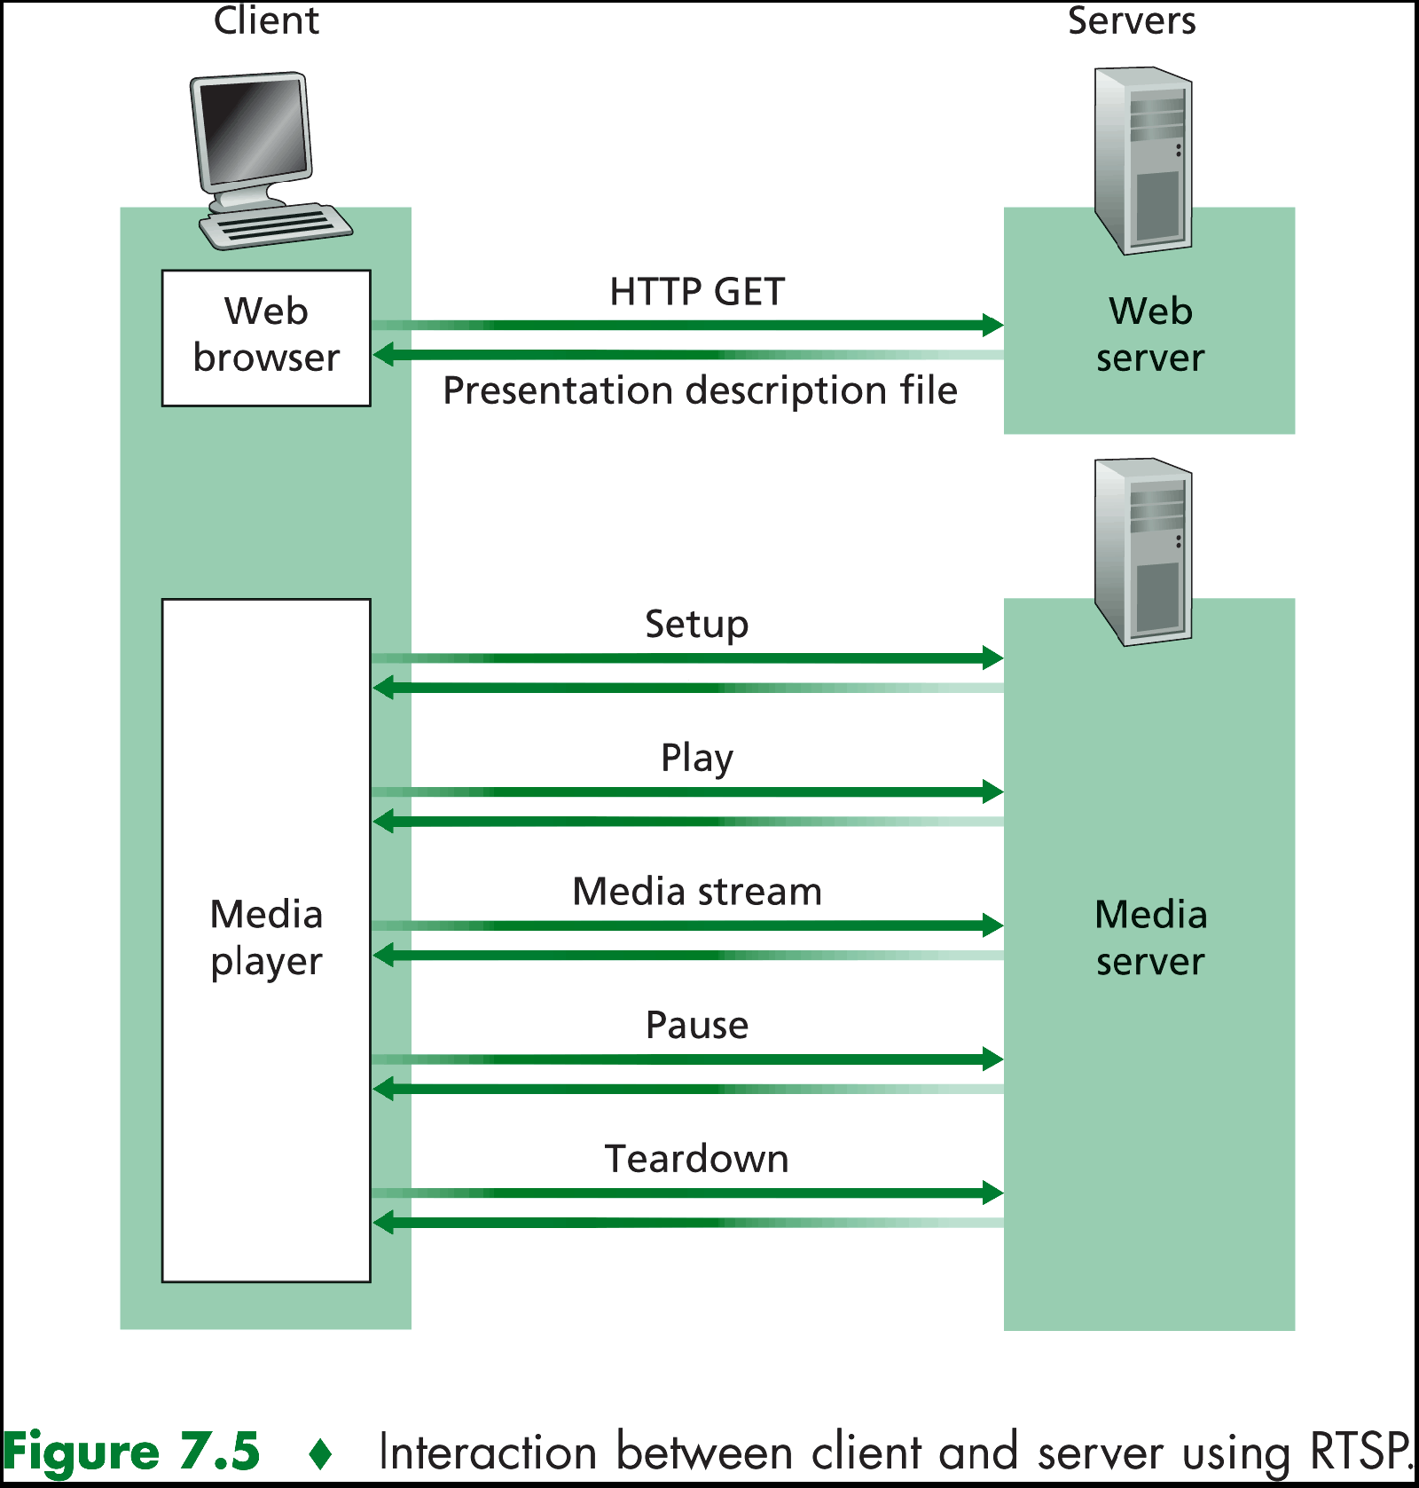
Kako radi RTSP

Slide 28
Interaktivne aplikacije koje rade u realnom vremenu
PC-2-PC telefoniranje
  instant messaging servisi obezbeđuju ovo
PC-2-telefon
  Dialpad
  Net2phone
video konferensing koristeći Web kamere

Slide 29
Interaktivne multimedijalne aplikacije: telefoniranje preko Internet-a
Predstavljanje telefoniranja preko Internet-a kroz primer
govornikov glas-audio: naizmenično se smenjuje priča i tišina.
  64 kbps za vreme talkspurt
paketi su generisani samo za vreme priče-talk spurts
  20 msec deo-chunk na 8 Kbytes/sec: 160 bytes podataka
heder aplikacionog sloja dodat svakom komadu-chunk.
Chunk+header su enkapsulirani u UDP segment.
aplikacija šalje UDP segment na soket svakih 20 msec za vreme talkspurt.

Slide 30
Internet telefoniranje: gubici i kašnjenje paketa
mrežni gubici: IP datagram izgubljen zbog zagušenja mreže (prepunjen bafer rutera)
gubici usled kašnjenja: IP datagram stiže suviše kasno za playout kod primaoca
  kašnjenja: procesiranje, rad sa redovima u mreži; kašnjenja end-system-a (pošiljalac i primalac)
  tipično maksimalno dozvoljeno kašnjenje: 400 ms
tolerancija gubitaka: zavisno od kodiranja glasa, prikrivanje gubitaka, brzina gubitaka paketa između 1% i 20% može da se toleriše

Slide 31
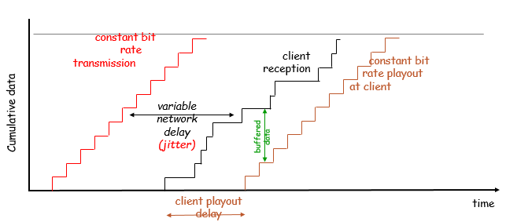
Kašnjenje usled jitter-a
Posmatramo end-to-end kašnjenja dva susedna paketa: razlika može biti veća od 20 msec
izbegavanje jitter-a:
  sequence numbers, timestamps, playout delay.

Slide 32
Internet multimedija:
koristiti UDP da bi se izbegla TCP congestion control (kašnjenja) za vremenski-osetljiv saobraćaj
na klijent strani koristiti adaptive playout delay:
za kompenzaciju kašnjenja
na server strani podesiti stream bandwidth na iskoristljivu širinu opsega putanje od klijenta do servera
oporavak od grešaka (na vrhu UDP-a)
  preklapanje
  retransmisija

Slide 33
Real-Time Protocol (RTP)
RTP određuje strukturu paketa za pakete koji nose audio i video podatke
RFC 1889.
RTP paket omogućava
  payload type identifikaciju
  packet sequence numbering
  timestamping
RTP radi na krajevima sistema.
RTP paketi su enkapsulirani u UDP segmente
Interoperabilnost: ako dve Internet phone aplikacije startuju RTP, onda one mogu biti sposobne da rade zajedno

Slide 34
RTP radi na vrhu UDP-a
RTP biblioteke obezbeđuju interfejs transportnog-sloja
što proširuje UDP:
  broj porta, IP adrese
  payload type identifikacija
  packet sequence numbering
  time-stamping

Slide 35
RTP primer
Posmatramo slanje 64 kbps PCM-kodirani glas preko RTP-a.
Aplikacija sakuplja kodirane podatke u celine-chunks, npr. svakih 20 msec = 160 bytes po chunk-u.
Audio chunk sa RTP header-om formira RTP paket, koji je enkapsuliran u UDP segment.
RTP header pokazuje tip audio kodiranja u svakom paketu
  sender može da menja kodiranje za vreme konferencije.
RTP header takođe sadrži sequence numbers i timestamps

Slide 36
RTP i QoS
RTP ne daje bilo kakav mehanizam za obezbeđivanje isporuke podataka za određeno vreme ili druge garancije za kvalitet servisa.
RTP enkapsulacija se jedino vidi na krajevima sistema: ona se ne vidi na ruterima između.
  Ruteri koji obezbeđuju best-effort servis ne čine bilo kakav specijalan napor da bi obezbedili da RTP paketi stignu na odredište za određeno vreme.

Slide 37

RTP Header
Payload Type (7 bits): pokazuje tip kodiranja koji se tekuće koristi.
Ako pošiljalac menja kodiranje usred konferencije, on informiše
primaoca preko ovog payload type polja.
  Payload type 0: PCM mu-law, 64 kbps
  Payload type 3, GSM, 13 kbps
  Payload type 7, LPC, 2.4 kbps
  Payload type 26, Motion JPEG
  Payload type 31. H.261
  Payload type 33, MPEG2 video
Sequence Number (16 bits):
...

Slide 38
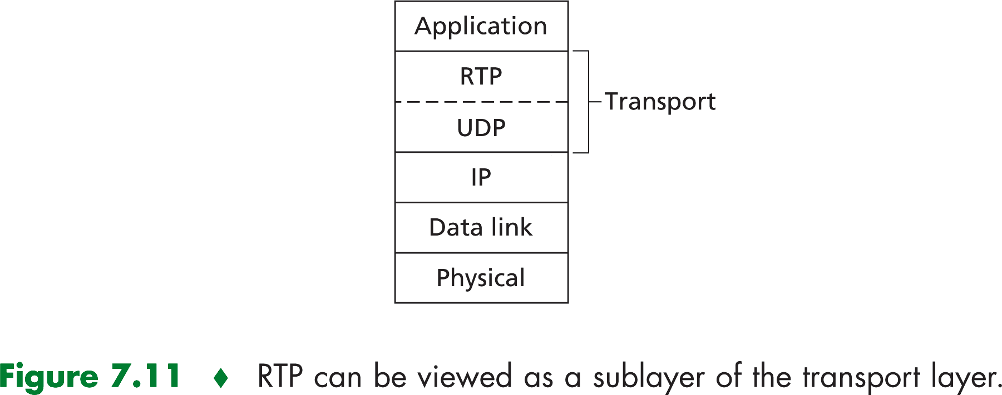
Real Time Control Protocol (RTCP)
Radi u spoju sa RTP-om.
Svaki učesnik u RTP sesiji periodično transmituje RTCP kontrolne pakete svim ostalim učesnicima.
Svaki RTCP paket sadrži sender i/ili receiver izveštaje-statistiku
Statistika uključuje broj poslatih paketa, broj izgubljenih paketa, međudolazni jitter, itd.
Povratna sprega može da se koristi za kontrolu performansi
  Pošiljalac može da modifikuje svoje transmisije koristeći povratnu spregu-feedback

Slide 39
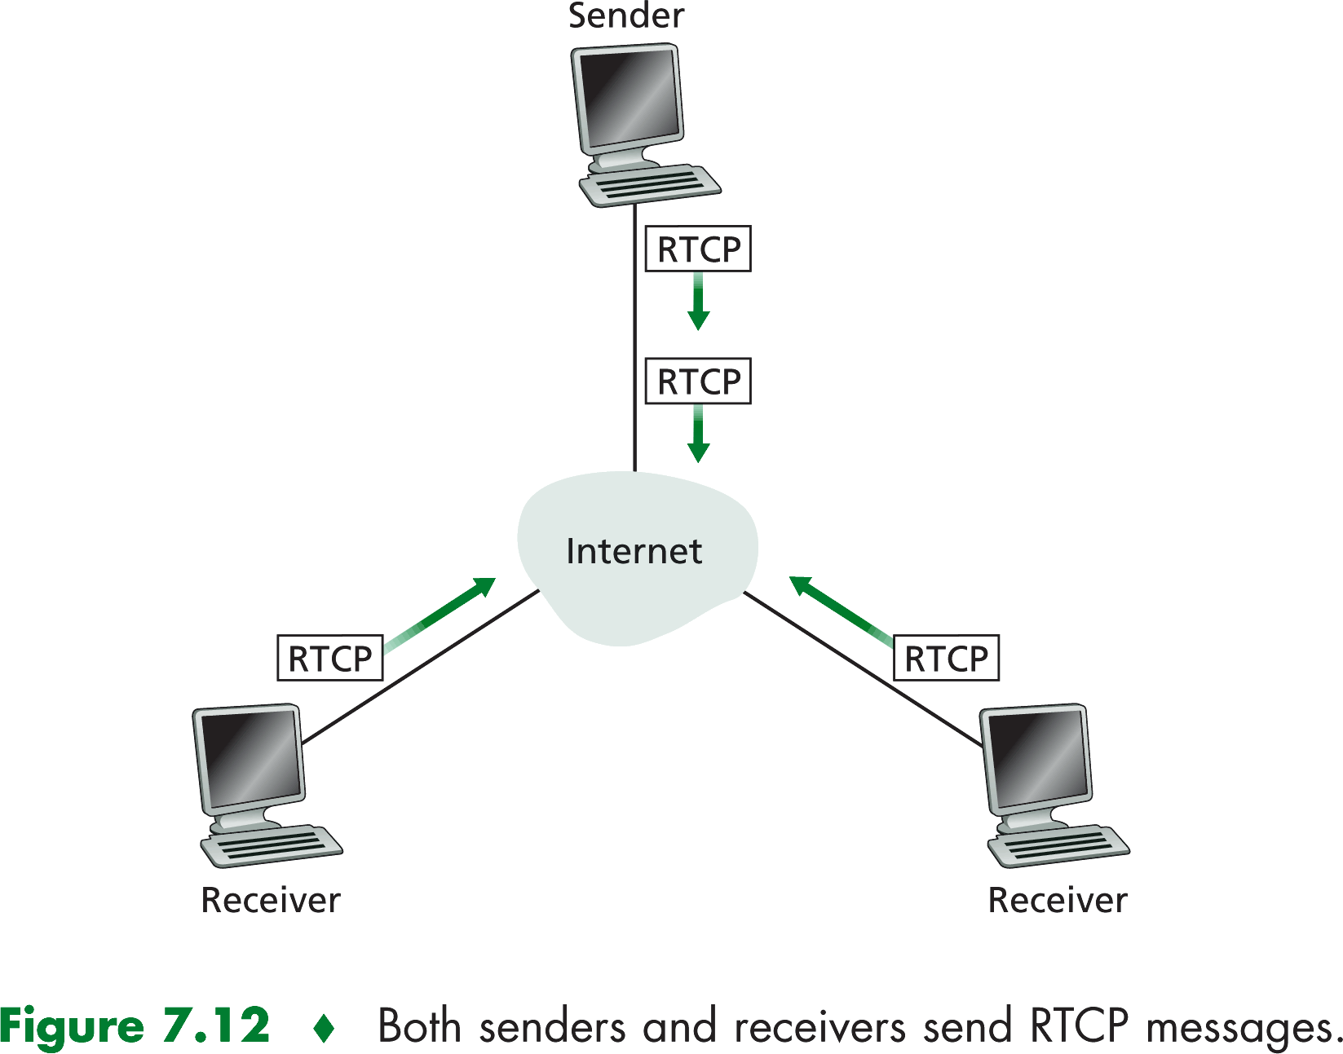
RTCP
- Za jednu RTP sesiju postoji tipično jedna multicast adresa; svi RTP
i RTCP paketi koji pripadaju toj sesiji koriste tu multicast adresu.
- RTP i RTCP paketi se razlikuju međusobno po različitim brojevima portova (+1).
- Da bi ograničili saobraćaj, svaki učesnik smanjuje svoj RTCP saobraćaj kako se broj učesnika na konferenciji povećava.

Slide 40
RTCP Bandwidth Scaling
RTCP pokušava da ograniči svoj saobraćaj na 5% širine opsega sesije.
Primer
Pretpostavimo da jedan sender šalje video brzinom od 2 Mbps. RTCP pokušava da ograniči svoj saobraćaj na 100 Kbps.
RTCP daje 75% od ove brzine primaocu; preostalih 25% pošiljaocu
75 kbps se podjednako deli između primaoca:
  Sa R primaoca, svaki primalac dobije da pošalje RTCP saobraćaj na 75/R kbps.
Pošiljalac dobija za slanje RTCP traffic na 25 kbps.
Učesnik određuje RTCP packet transmission period proračunavajući srednju vrednost veličine RTCP paketa (kroz celu sesiju) i deleći je sa alociranom brzinom.

Slide 41
Session Initiation Protocol - SIP
Protokol za inicijalizaciju sesije
IETF
SIP dugoročna vizija
Zamislimo da svi telefonski pozivi i pozivi video konferencija idu preko Internet-a
Ljudi se identifikuju po imenima ili e-mail adresama radije nego po telefonskim brojevima.
Možete naći pozivaoca bez obzira gde je ili koji IP uređaj pozivalac trenutno koristi.

Slide 42
SIP servisi
Postavljanje poziva
  Obezbeđuje mehanizme za pozivaoca da upozna pozvanog da želi da uspostavi poziv
  Obezbeđuje mehanizme da se pozivalac i pozvani mogu složiti oko tipa medija i kodiranja.
  Obezbeđuje mehanizme za završetak poziva
Obezbeđuje tekuću IP adresu pozivaoca.
  Mapira mnemonički identifikator na tekuću IP adresu
Upravljanje pozivom
  Dodaje nove media streams za vreme poziva
  Menja kodiranje za vreme poziva
  Poziva druge
  Transferuje i zadržava pozive

Slide 43
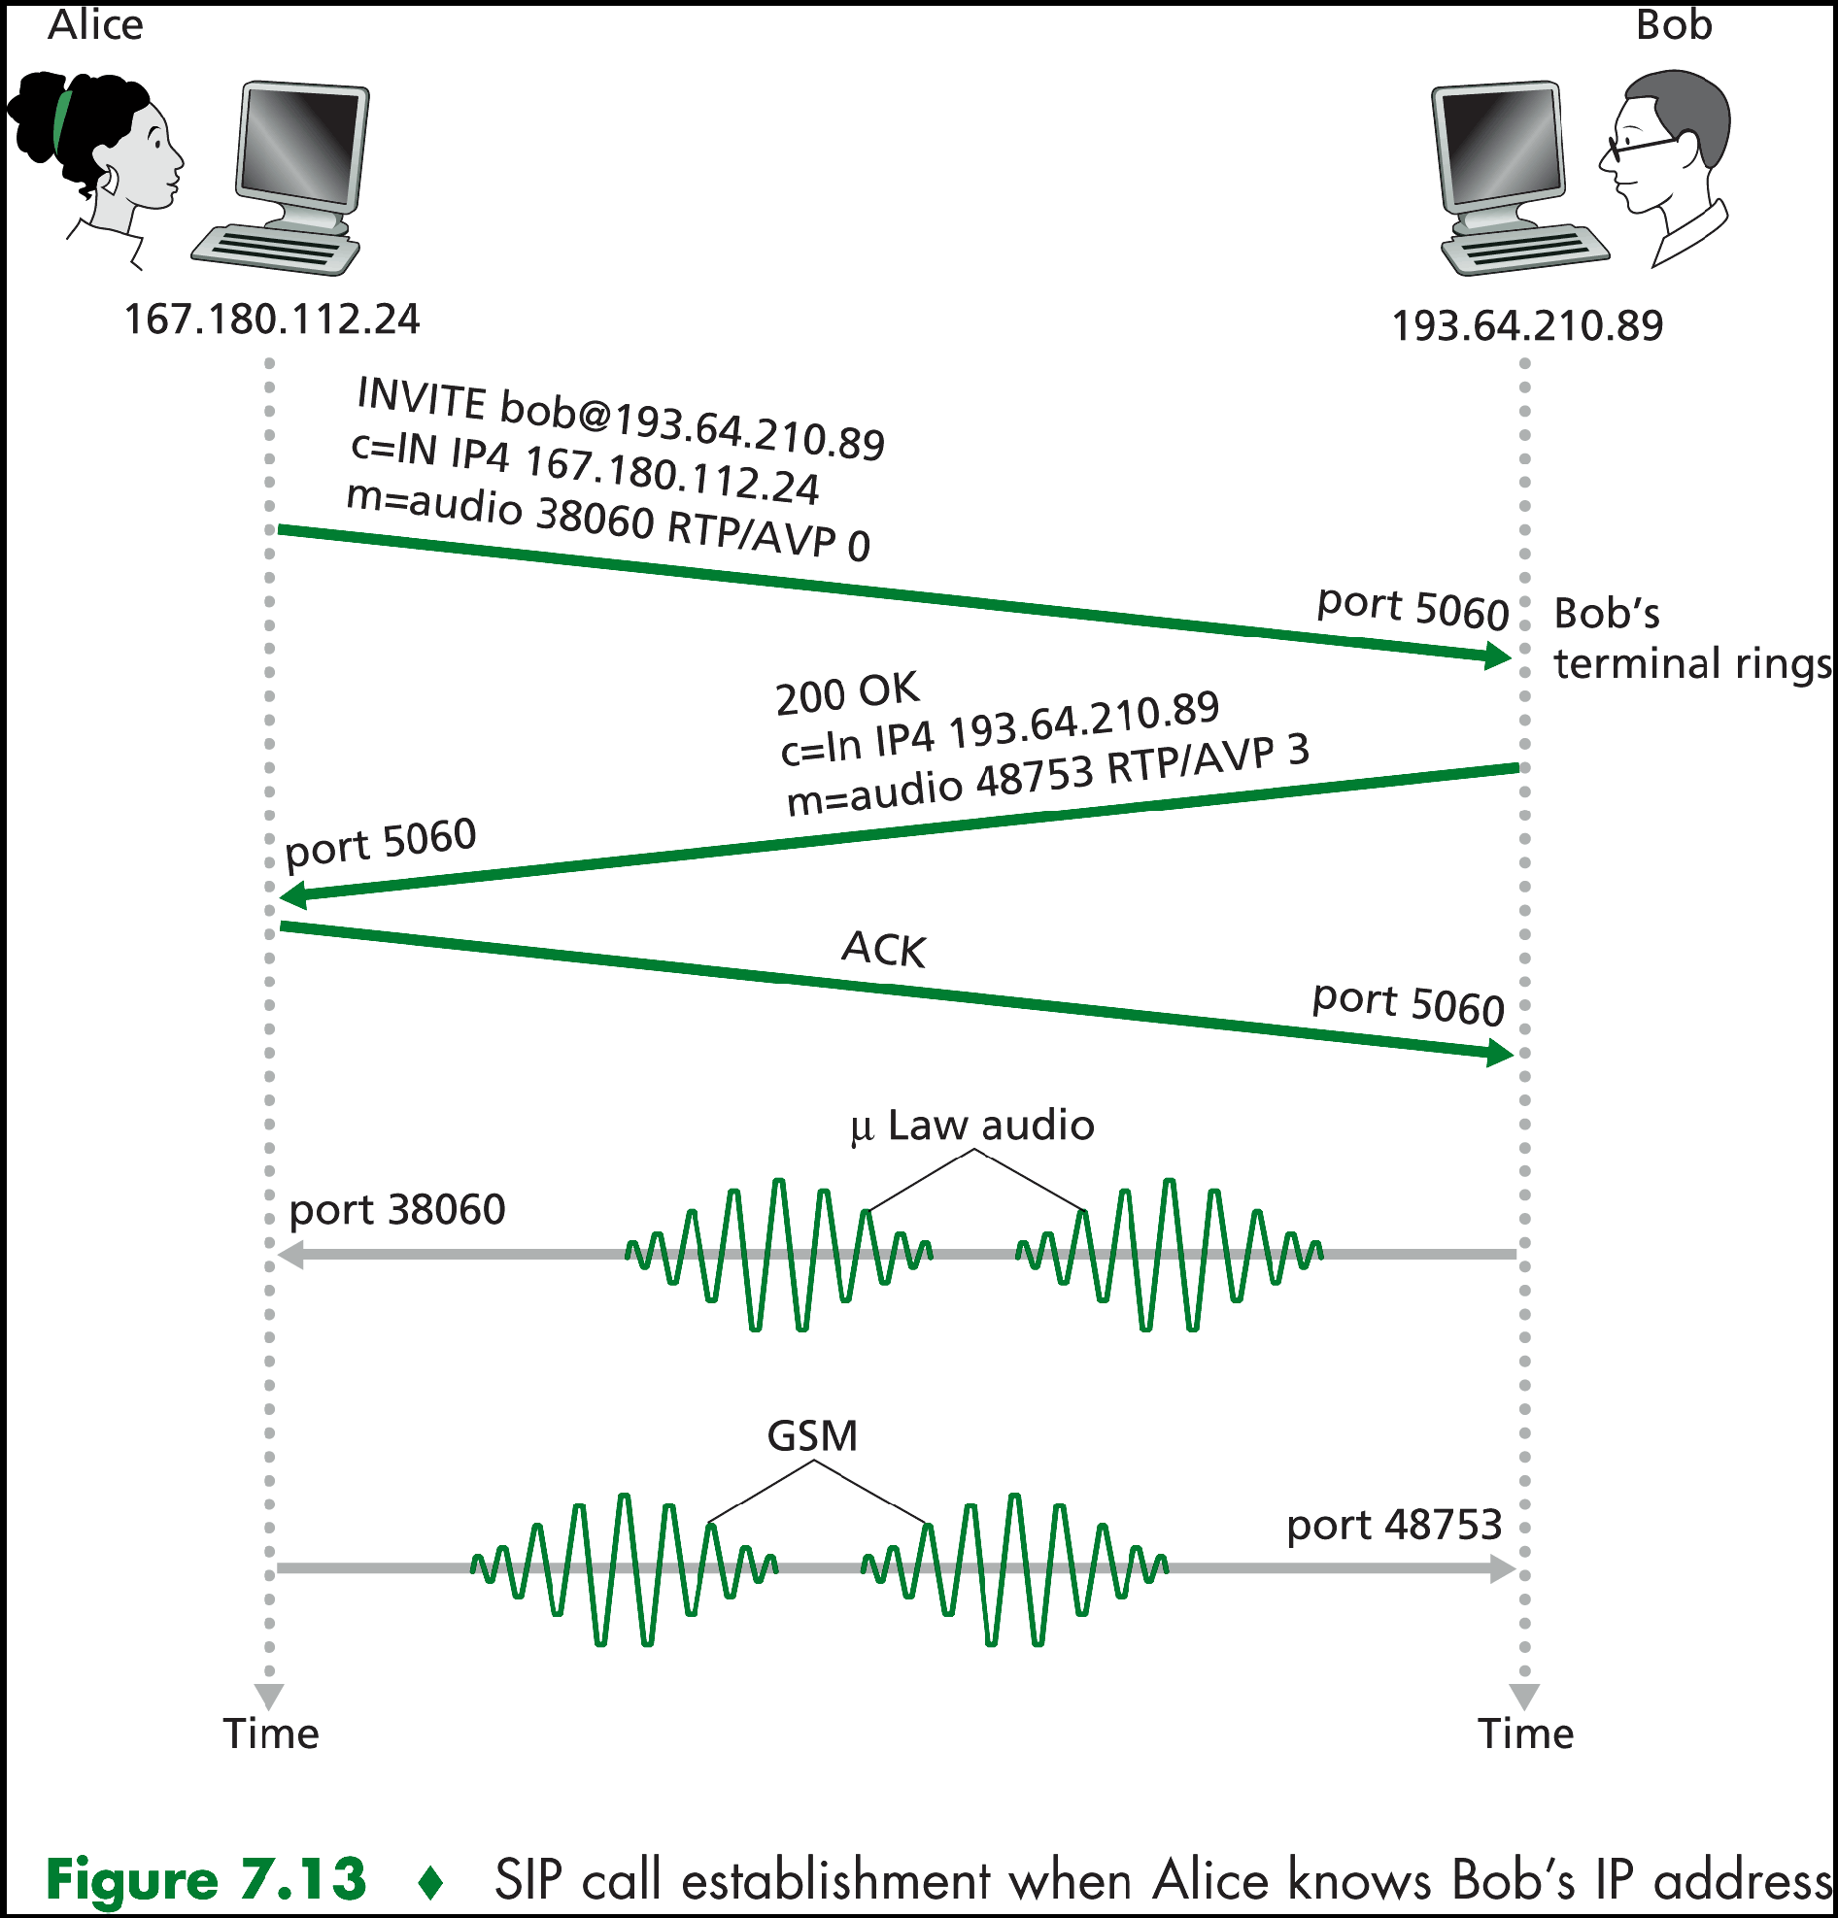
Postavljanje poziva ka poznatoj IP adresi
Alisin SIP invite message indicira njen broj porta i IP adresu. Indicira kodiranje koje Alisa preferira da primi (PCM ulaw)
Bobova 200 OK poruka indicira njegov broj porta, IP adresu i preferirano kodiranje (GSM)
SIP poruke mogu da budu poslate preko TCP ili UDP-a; ovde preko RTP/UDP.
Default SIP port number je 5060.

Slide 44
Postavljanje poziva
Codec pregovaranje:
  Pretpostavimo da Bob nema PCM ulaw encoder.
  Bob će odgovoriti 606 Not Acceptable Reply i listom encodera koje može koristiti.
  Alisa može onda poslati novu INVITE poruku, oglašavajući odgovarajući enkoder.
Odbacivanje poziva
  Bob može odbaciti poziv sa odgovorom “busy,” “gone,” “payment required,” “forbidden”.
Media može da se pošalje preko RTP ili nekog drugog protokola

Slide 45
Mreže sa distribuiranim sadržajem
Content distribution networks (CDNs)
Replikacija sadržaja
Izazov je stream velikih fajlova (npr. video) sa jednog izvorišnog servera u realnom vremenu
Rešenje: pravljenje replika sadržaja na stotine servera kroz Internet
  sadržaj download-ovan sa CDN servera pre roka
  smeštanje sadržaja "blizu" korisnika izbegavajući pogoršanje (gubici, kašnjenje) sadržaja koji se šalje duž dugih putanja
  CDN server je tipično na ivici/pristupnoj mreži

Slide 46
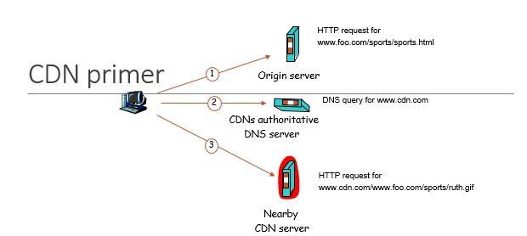
CDN primer
izvorni server (www.foo.com)
distribuira HTML
zamenjuje:
http://www.foo.com/sports.ruth.gif
sa http://www.cdn.com/www.foo.com/sports/ruth.gif
CDN kompanija (cdn.com)
distribuira gif fajlove
koristi svoj authoritative (nadležan) DNS server da rutira preusmerene zahteve

Slide 47
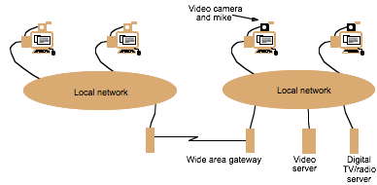
Distribuirani multimedijalni sistem

Slide 48
Karakteristike tipičnih multimedijalnih strimova
Data rate
Sample or frame
(približno)
frequency
size
Telephone speech
64 kbps
8 bits
8000/sec
CD-quality sound
1.4 Mbps
16 bits
44,000/sec
Standard TV video
120 Mbps
up to 640
x
480
24/sec
(uncompressed)
pixels
x
16 bits
Standard TV video
1.5 Mbps
variable
24/sec
(MPEG-1 compressed)
HDTV video
1000–3000 Mbps
up to 1920
x
1080
24–60/sec
(uncompressed)
pixels
x
24 bits
HDTV video
10–30 Mbps
variable
24–60/sec
MPEG-2 compressed)

Slide 49
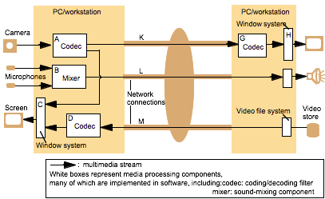
Tipična infrastruktura za multimedijalne aplikacije

Slide 50
QoS specifikacije za komponente sa prethodne slike
Component
Bandwidth
Latency
Loss rate
Resources required
Camera
Out:
10 frames/sec, raw video
Zero
640x480x16 bits
A
Codec
In:
10 frames/sec, raw video
Interactive
Low
10 ms CPU each 100 ms;
Out:
MPEG-1 stream
10 Mbytes RAM
B
Mixer
In:
2 44 kbps audio
Interactive
Very low
1 ms CPU each 100 ms;
Out:
1 44 kbps audio
1 Mbytes RAM
H
Window
In:
various
Interactive
Low
5 ms CPU each 100 ms;
system
Out:
50 frame/sec framebuffer
5 Mbytes RAM
K
Network
In/Out:
MPEG-1 stream, approx.
Interactive
Low
1.5 Mbps, low-loss
connection
1.5 Mbps
stream protocol
L
Network
In/Out:
Audio 44 kbps
Interactive
Very low
44 kbps, very low-loss
connection
stream protocol

Slide 51
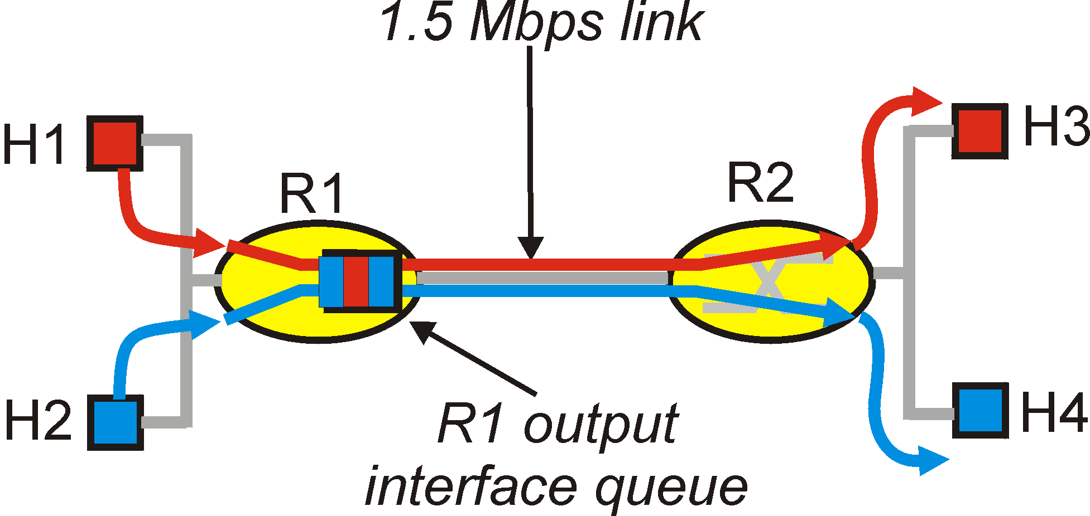
Poboljšanje QoS u
IP mrežama
Do sada: “nalaženje najboljeg od best effort”
U budućnosti: sledeća generacija Interneta sa QoS garancijama
  RSVP: signalizira rezervaciju resursa
  Differentiated servisi: diferencirani servisi
  Integrated Services: integrisani servisi - garancije nepromenljivosti
jednostavan model za proučavanje deljenja i zagušenja:

Slide 52
QoS principi: zaključak
1 Markiranje paketa potrebno za ruter da bi vodio računa o različitim klasama kao i nova politika rutera na osnovu koje se tretiraju paketi
2 Obezbediti zaštitu (izolaciju) jedne klase od drugih
3 Dok je obezbeđena izolacija između protoka, poželjno je koristiti što efikasnije resurse
4 Dopuštanje poziva: protok deklariše svoje potrebe, mreža može da blokira poziv (npr. signal zauzeća) ako ne može ispuniti zahtevani uslov

Slide 53
